Slide 1
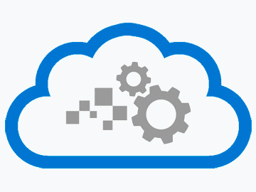
Cloud
Cloud Computing
Julio Cesar Robles Uribe
Arquitecto de Soluciones

Slide 2
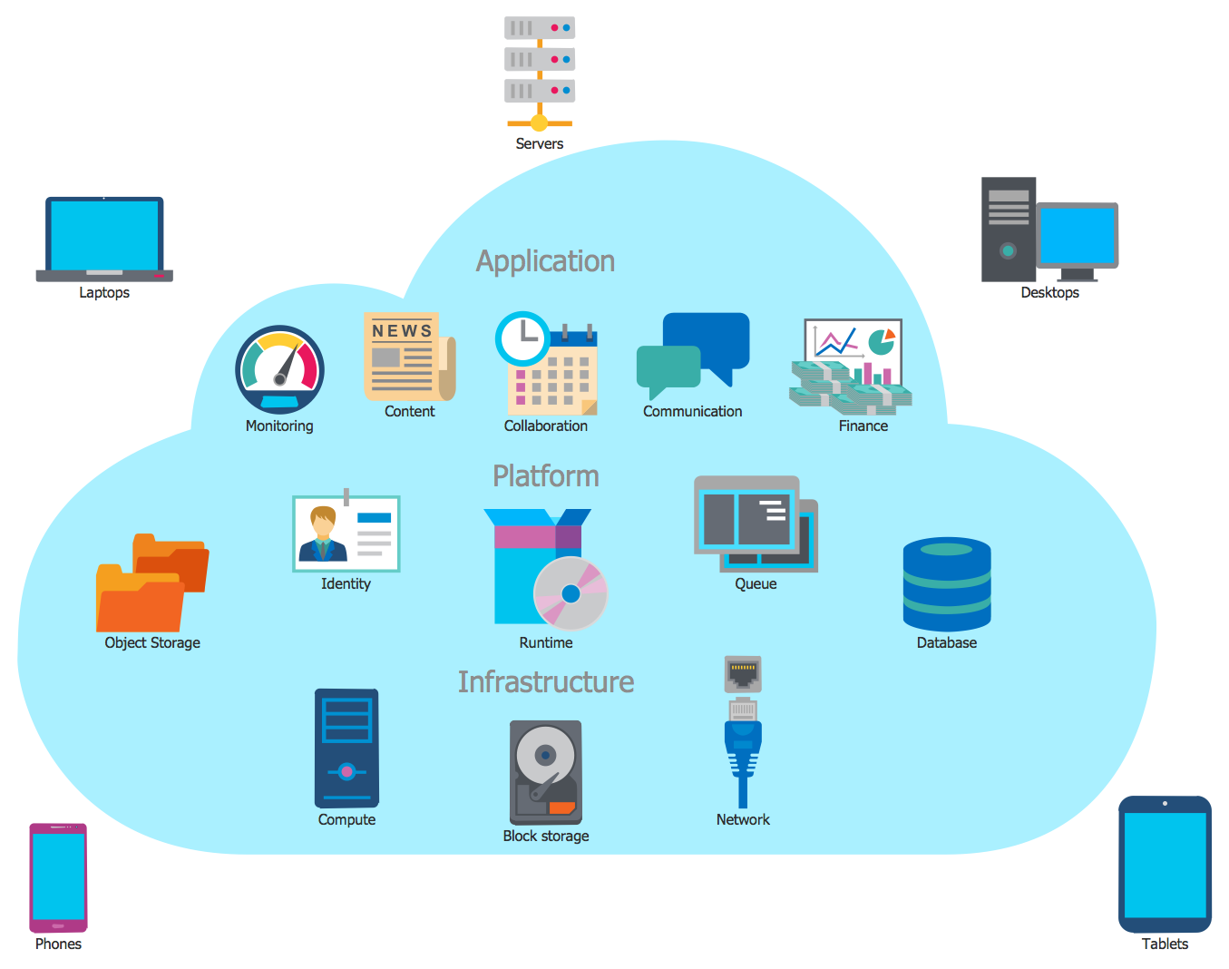
Cloud Computing
Cloud Computing se refiere al almacenamiento y acceso de los datos a través de internet, en lugar de almacenarlo en el disco duro local

Slide 3
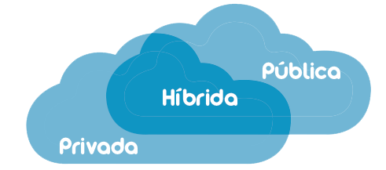
Tipos de Cloud
Privado : Una nube privada es aquella en la que solamente una organización, utilizando tecnologías como la virtualización, tiene acceso a los recursos que se utilizan para implementar la nube. Es decir, una empresa dispone de un entorno cloud en exclusiva.
Publico : Se caracteriza por ofrecer recursos sobre infraestructuras compartidas entre múltiples clientes. A estos recursos el cliente accede a través de internet o mediante conexiones VPN.
Hibrido : Combina recursos del Cloud Privado con los del Cloud Público. Surgen a partir de la necesidad de los clientes que aunque cuentan con infraestructura propia buscan aprovechar las ventajas de los servicios de un proveedor externo.

Slide 4
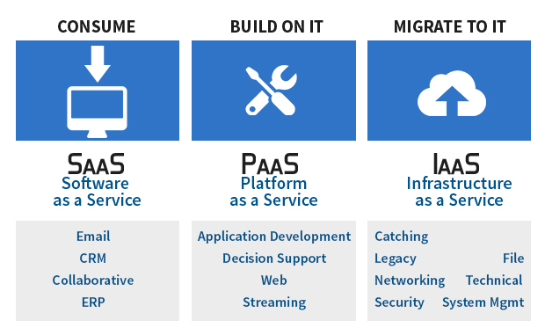
Cloud Models
SaaS: Sosftware as a Service.
PaaS: Platform as a Service
IaaS: Infrastructure as a Service

Slide 5
On Prem - IaaS – PaaS - SaaS
On Premises
(Datacenter Privado)
Infrastructure
(as a Service)
Platform
(as a Service)
Software
(as a Service)
Applications
Applications
Ustedes administran
Applications
Applications
Data
Ustedes administran
Data
Data
Data
Runtime
Runtime
Runtime
Runtime
Ustedes administran
Middleware
Middleware
Middleware
Middleware
Cloud administra
O/S
O/S
O/S
Cloud administra
O/S
Virtualization
Virtualization
Virtualization
Virtualization
Cloud administra
Servers
Servers
Servers
Servers
Storage
Storage
Storage
Storage
Networking
Networking
Networking
Networking

Slide 6
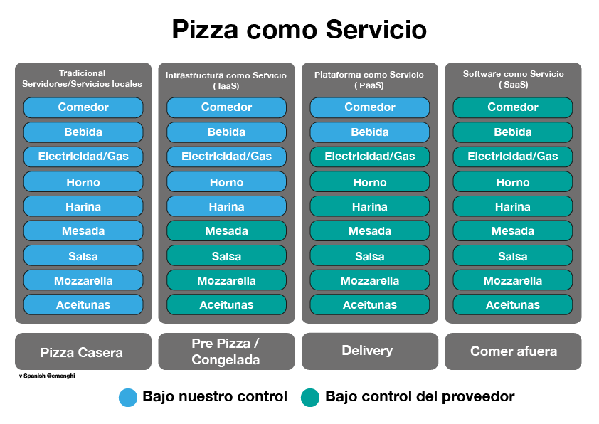

Slide 7







Beneficios
Costos
Velocidad
Escalamiento
Productividad
Rendimiento
Confiabilidad
Seguridad
Notes:
https://azure.microsoft.com/en-us/overview/what-is-cloud-computing/#benefits
Costos
La computación en la nube elimina el gasto de capital de comprar hardware y software y configurar y ejecutar centros de datos en el sitio: los bastidores de servidores, la electricidad las 24 horas para energía y refrigeración, y los expertos en TI para administrar la infraestructura. Se suma rápido.
Velocidad
La mayoría de los servicios de computación en la nube se brindan en autoservicio y bajo demanda, por lo que incluso grandes cantidades de recursos informáticos se pueden aprovisionar en minutos, generalmente con solo unos pocos clics del mouse, brindando a las empresas mucha flexibilidad y eliminando la presión de la planificación de la capacidad.
Escalamiento
Los beneficios de los servicios de computación en la nube incluyen la capacidad de escalar de manera elástica. En el lenguaje de la nube, eso significa entregar la cantidad correcta de recursos de TI, por ejemplo, más o menos poder de cómputo, almacenamiento, ancho de banda, justo cuando se necesitan y desde la ubicación geográfica correcta.
Productividad
Los centros de datos en el sitio generalmente requieren una gran cantidad de "estantería y apilamiento": configuración de hardware, parches de software y otras tareas de administración de TI que consumen mucho tiempo. La computación en la nube elimina la necesidad de muchas de estas tareas, por lo que los equipos de TI pueden dedicar tiempo a lograr objetivos comerciales más importantes.
Rendimiento
Los mayores servicios de computación en la nube se ejecutan en una red mundial de centros de datos seguros, que se actualizan regularmente a la última generación de hardware informático rápido y eficiente. Esto ofrece varios beneficios sobre un solo centro de datos corporativo, incluida una latencia de red reducida para aplicaciones y mayores economías de escala.
Confiabilidad
La computación en la nube hace que la copia de seguridad de datos, la recuperación ante desastres y la continuidad del negocio sean más fáciles y menos costosas porque los datos se pueden duplicar en múltiples sitios redundantes en la red del proveedor de la nube.
Seguridad
Muchos proveedores de la nube ofrecen un amplio conjunto de políticas, tecnologías y controles que fortalecen su postura de seguridad en general, lo que ayuda a proteger sus datos, aplicaciones e infraestructura de posibles amenazas.

Slide 8

Preguntas?

Slide 9
Gracias!!!

